Slide 1
Masterclass Doelgericht werken vanuit leerlijnen

Slide 2
Studiemiddag ‘Doelgericht werken vanuit leerlijnen’
14:30 | Opening en doelen
14:40 | Kerndoelen, referentieniveaus en leerlijnen
 | Opdracht 1, referentieniveaus
15:00 | Van methode naar leerlijn
 | Fasen voor ontwikkeling, fase 2
 | Beheersingsgericht leren
15:30 | Opdracht 2, kijkwijzer, fasen, leerlijnen
16:00 | Leerlingen en leerdoelen
 | Bespreking
16:30 | Afronding

Slide 3
Kijkwijzer
Waar moet je
over nadenken?

Slide 4
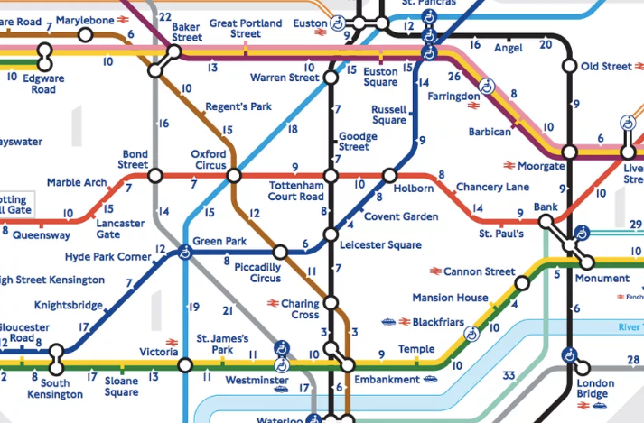
Leerlijn
Leerlijn
Een leerlijn is een opeenvolgende serie van leerstofdoelen die in samenhang tot een einddoel leiden.

Slide 5
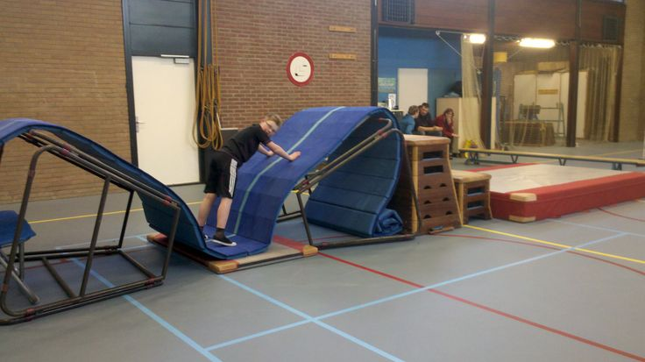
Leerlijn
De weg naar het doel bestaat uit kleine stappen, ingevuld door divers lesmateriaal en activiteiten

Slide 6
Er zijn veel verschillende activiteiten die kunnen helpen om het doel te halen
Leerdoel
Klassen gesprek
Opdrachten maken in werkschrift
Oefenen
Samen overleggen
Luisteren
Onder zoeken
Film kijken
Lezen
Spelen
Hardop zeggen
Praktisch uitvoeren
Afkijken
Instructie door leerkracht

Slide 7
1. Van kerndoel naar leerlijn
Kerndoelen
Referentieniveaus
Leerlijnen
Methodedoelen/toetsdoelen
Cito doelen

Slide 8
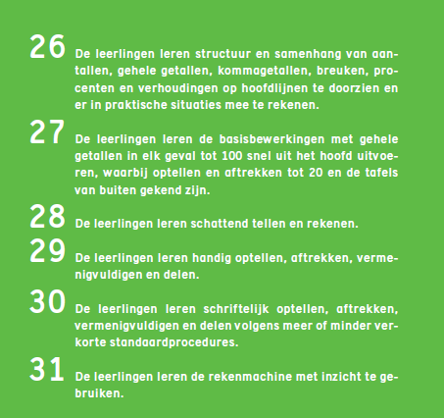
Kerndoelen 1996 van 115 naar 58 Voorbeeld, getallen en bewerkingen:

Slide 9
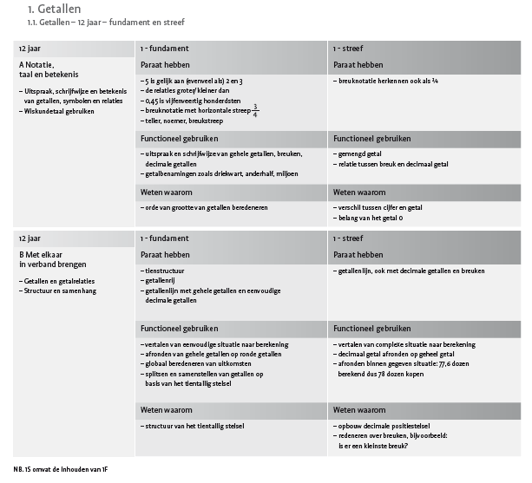
Referentieniveaus rekenen Wettelijke status sinds 2010 Nu ook gebruikt in het inspectiekader Verschillende niveaus eind groep 8: 1F (fundamenteel) en 2F of 1S: (streefniveau) 1S bevalt de inhouden van 1F 1S is meer verdiepend 2F is verder in de leerstof Bij rekenen 1F en 1S Bij taal 1F en 2F

Slide 10
Referentieniveaus Het zijn de einddoelen voor groep 8 Niet uitgewerkt naar de lagere groepen Wel verder uitgewerkt in het VO en MBO: 2F, 3F etc Soms lastig te interpreteren welk niveau nu exact bedoeld wordt

Slide 11
Leerlijn rekenen, domeinen
De indeling van de referentieniveaus:
Getallen
Verhoudingen
Meten en meetkunde
Verbanden

Slide 12
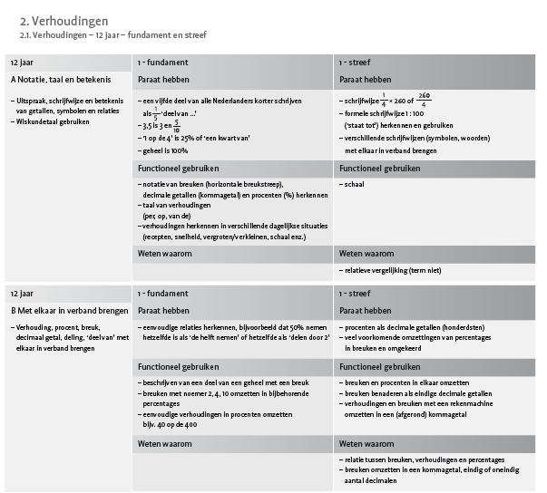
Referentieniveaus

Slide 13
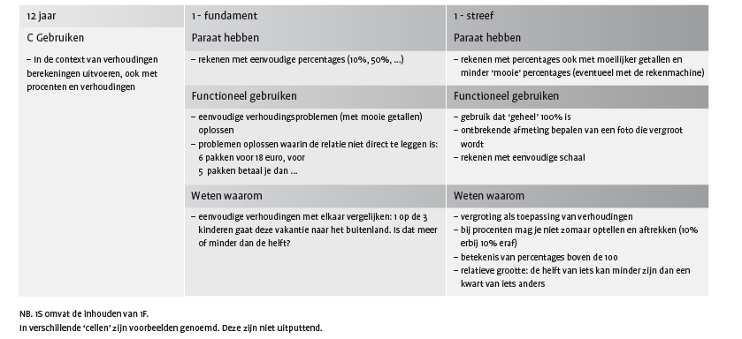
Referentieniveaus

Slide 14
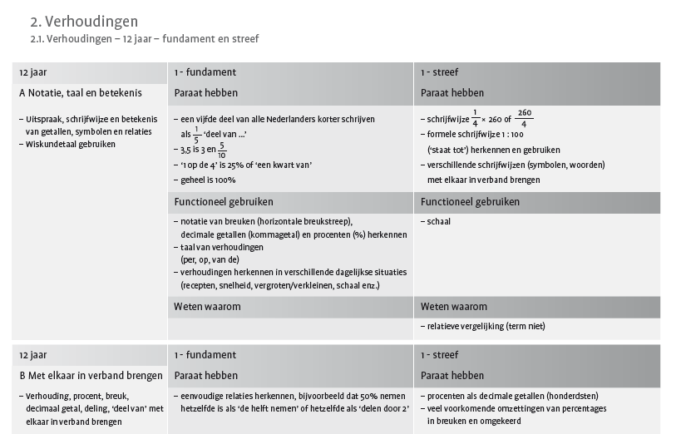

Slide 15
Referentieniveaus

Slide 16
Centrale eindtoets
Nog niet te toetsen vaardigheden en perspectief op termijn
In de huidige vorm van de Centrale Eindtoets rekenen kunnen nog niet alle doelen die in het referentiekader zijn geformuleerd, getoetst worden. Dit heeft onder meer te maken met het feit dat de eindtoets op dit moment alleen meerkeuzevragen bevat. Hiermee zijn doelen als 'kunnen uitleggen waarom…' en 'inzien dat...' moeilijk te toetsen. Ook vaardigheden als 'hanteren van meetinstrumenten' en 'tekenen van diagrammen en grafieken' zijn met de huidige afnamevorm nog niet goed te meten. Vanaf 2018 worden andersoortige items opgenomen in de Centrale Eindtoets en kan deze situatie wijzigen.
Bron: Toetswijzer Centrale Eindtoets po taal en rekenen aug 2015.pdf (website CVTE juni 2020)

Slide 17
Centrale eindtoets
Wat is ankeren of equivaleren?
Ankeren of equivaleren is een procedure waardoor we resultaten op verschillende eindtoetsen met elkaar kunnen vergelijken. Dit kunnen eindtoetsen uit verschillende jaren zijn of eindtoetsen van verschillende aanbieders. Op basis van het ankeronderzoek kunnen we gelijke prestaties over deze toetsen gelijk waarderen. Het mag voor een leerling immers niet uitmaken in welk jaar hij/zij de eindtoets maakt of van welke aanbieder de eindtoets is.

Slide 18
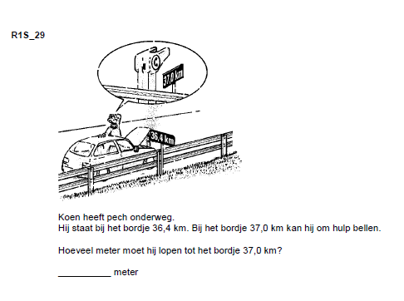
Het is belangrijk dat in die toetsen en examens de eisen van de referentieniveaus voor alle
leerlingen gelijk zijn, ongeacht het schooltype dat zij volgen.
Om dit mogelijk te maken heeft het ministerie
van Onderwijs, Cultuur en Wetenschap (OCW) medio 2011 opdracht gegeven een vergelijkingsonderzoek uit te voeren onder de noemer project referentiesets taal en rekenen.
Een ankerset/referentieset bestaat uit een set van opgaven die samen het inhoudelijk beschreven
kennisdomein van het referentieniveau zo goed mogelijk representeren.

Slide 19
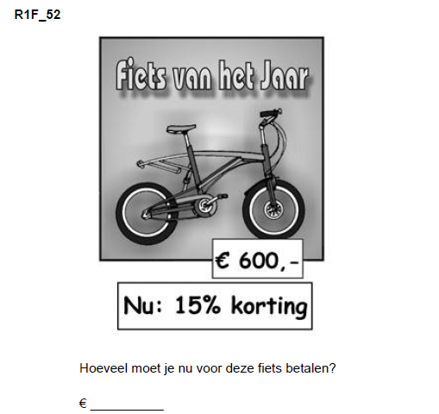
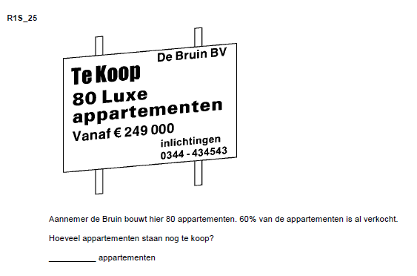
Voorbeelden referentieopgaven eindtoets

Slide 20
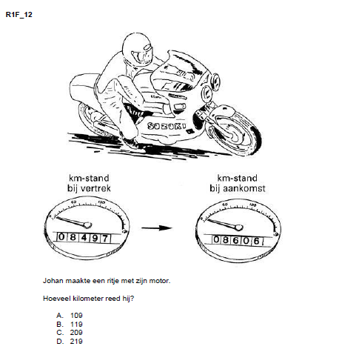
Voorbeelden referentieopgaven eindtoets

Slide 21
Referentiecesuur 1F
De referentiecesuur voor de referentieset rekenen 1F is vastgesteld op: 49 / 50. Dit betekent het volgende, uitgaande van een situatie waarin een individu alle opgaven uit de referentieset maakt:
Bij 50 of méér opgaven goed is het referentieniveau rekenen 1F behaald; bij 49 of minder opgaven goed is het referentieniveau niet behaald.
(De referentieset 1F bevat 80 opgaven)
Referentiecesuur 1S
De referentiecesuur voor de ankerset rekenen 1S is vastgesteld op: 29 / 30. Dit betekent het volgende, uitgaande van een situatie waarin een individu alle opgaven uit de ankerset maakt:
Bij 30 of méér opgaven goed is het referentieniveau rekenen 1S behaald; bij 29 of minder opgaven goed is het referentieniveau niet behaald.
(De referentieset 1S bevat 40 opgaven)

Slide 22
Conclusie
Zorg dat je kennis hebt van de referentieniveaus
Realiseer je dat er ruimte is voor interpretatie
Ook methodeontwikkelaars en toetsontwikkelaars hebben met die ruimte te maken
Niet alles wat je aanleert komt terug in de eindtoets
Focus niet teveel op cijfers, maar kijk naar de doelen zelf

Slide 23
Opdracht 1: De referentieniveaus
Bekijken
de referentieniveaus Rekenen en Wiskunde
de interpretatie van NieuwLeren
De referentieopgaven (ook gesorteerd per domein)
Bespreken
Is het eindniveau duidelijk?
Wat zijn de grootste verschillen tussen 1F en 1S
Wat betekent dit alles voor mijn onderwijs?
Weet ik op welke onderdelen de leerlingen minder goed scoren op de eindtoets?

Slide 24
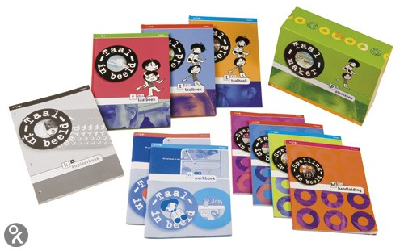
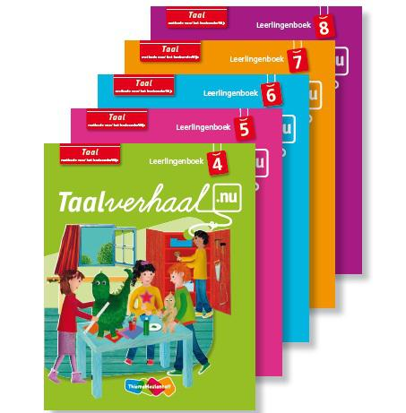
2. Van methode naar leerlijn
Leerlijnen en methodes

Slide 25
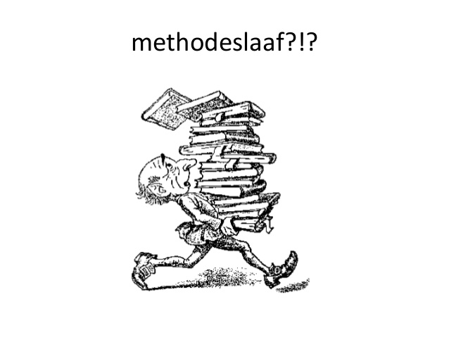
Waarom wil je losser komen van je methode?
Herkenbaar?
Leerlijn te veel verstopt in de methode
Te dwingend
Niet op maat voor jouw leerlingen
Te veel leerstof: welke keuzes maak ik

Slide 26
Hoe wordt een methode ontwikkeld?
Uitgever: maakt globaal plan, soms nieuw, soms doorontwikkeling obv wat er al ligt
Eindredacteur: werkt plan uit naar grote lijnen: leerlijnen, wat komt in welke groep aan bod, welke strategieën
Meeleespanel kijkt mee
Auteurs (leerkrachten of broodschrijvers): schrijven de opdrachten
Vormgever maakt ontwerpplan en geeft alle opdrachten etc vorm
Softwarebedrijf maakt ontwerp en voegt opgaven in
Schoolleverancier verkoopt en levert de boeken/software (Noordhoff, Malmberg, ThiemeMeulenhoff, Blink, Zwijsen etc ->> allemaal verkocht via Heutink)

Slide 27
Hoe ontwerp ik een mooie leerlijn?
Doelen in ik-vorm
Productdoelen of procesdoelen
Ik kan, ik weet
Ik leer over, ik train, ik oefen
Denk na over cumulatief hiërarchische doelen
Denk na over herhaling van doelen

Slide 28
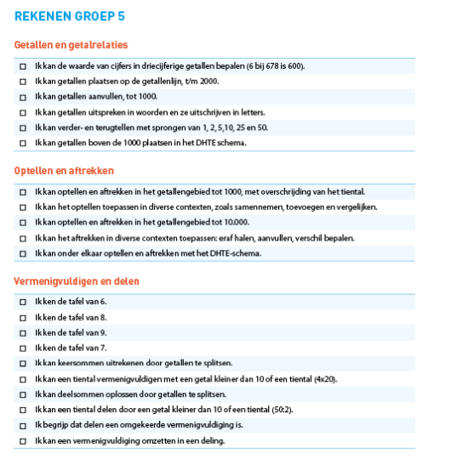
Leerlijn rekenen voorbeeld van een onderdeel van de leerlijn van groep 5

Slide 29
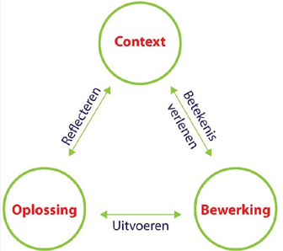
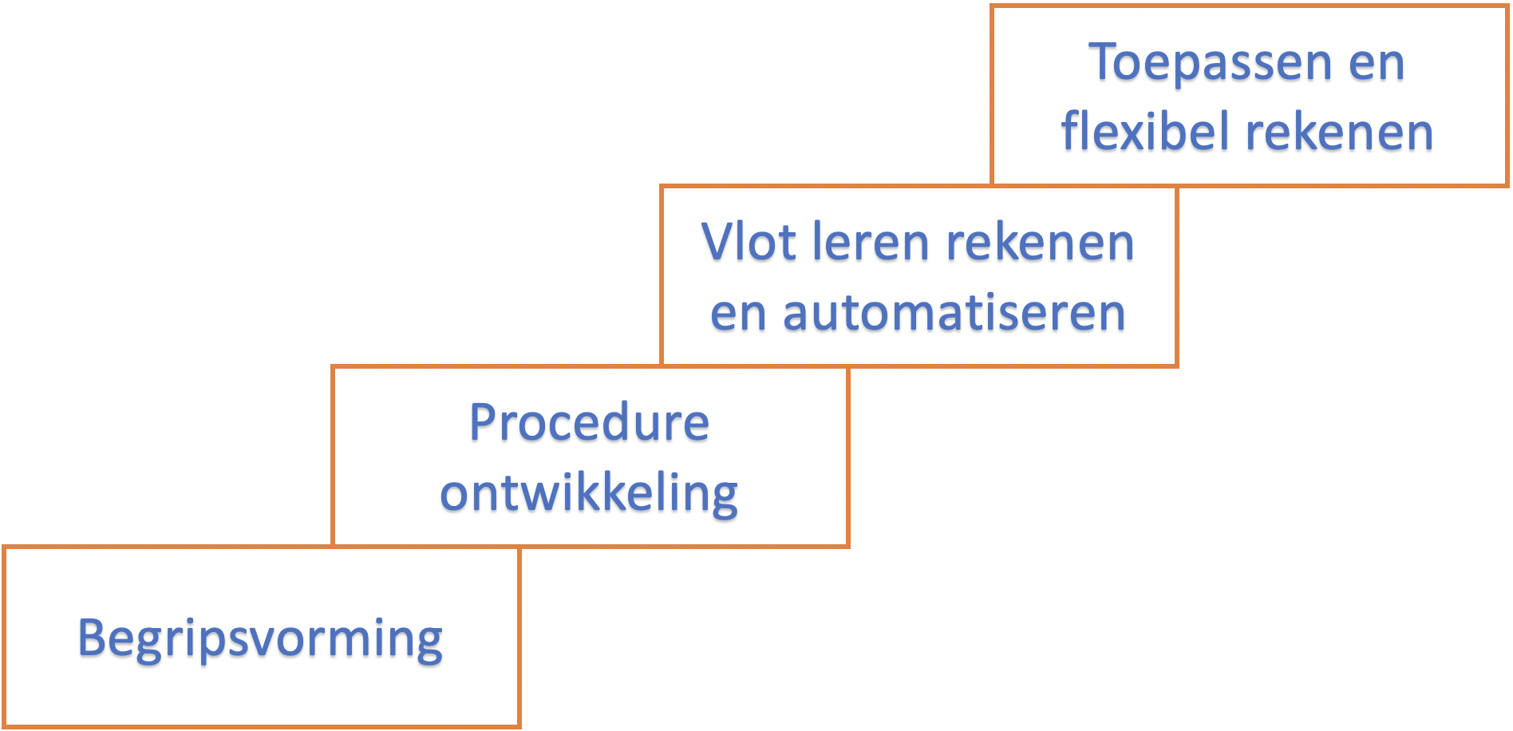
Leerlijnen rekenen hoofdfasenmodel
Werkschrift, Snappet,
tafels hardop opzeggen
Concreet handelen, directe instructie,
strategieën,
Concreet handelen,
werkelijkheid herkennen

Slide 30
Van methode naar leerlijnen, hoe doe je dat?
Fase 1: leerdoelen vanuit de methode centraal zetten
Fase 2: onderdelen vanuit de methode vervangen door eigen materiaal, gebaseerd op de leerlijnen uit de methode
Fase 3: zelf leerlijnen samenstellen adv ervaringen leerkrachten, eigen inzichten etc
Fase 4: combineren van leerlijnen van de verschillende vakken (thematisch onderwijs)
Fase 5: leerlijnen uitwerken naar leerroutes: diverse routes die leiden naar verschillende uitstroomprofielen (per vakgebied, leerling kan ook sti

Slide 31
Fase 1 Leerdoelen vanuit de methodes centraal zetten
Volg de methode, maar wel vanuit de doelen
Bekijk goed wat de toetsdoelen zijn
Deel de doelen met de leerlingen
Zorg dat de leerlingen reflecteren op de doelen!
Check regelmatig of de doelen behaald zijn (korte toetsjes (paar vragen) aan einde van de dag?)
Begin met gesprekken met leerlingen over de doelen nav hun reflectie

Slide 32
Fase 2 Onderdelen vanuit de methode vervangen
Blijf binnen de toetsperiode, bekijk daar wat de toetsdoelen zijn (zo kun je gewoon de methodetoets afnemen)
Voeg onderdelen samen zodat je aan 1 of 2 doelen per week werkt (voeg bijvoorbeeld: meten en meetkunde samen, binnen de toetsperiode)
Schrap opdrachten die overbodig zijn en die niet passen bij het doel van die dag/week
Bekijk globaal hoeveel opdrachten er overblijven per doel
Zoek er zelf materiaal bij waar nodig
Deel en bespreek de doelen met de leerlingen
Zorg dat de leerlingen reflecteren op de doelen!
Check regelmatig of de doelen behaald zijn (korte toetsjes (paar vragen) aan einde van de dag?)
Zorg voor een automatiserings/herhalingsmateriaal van belangrijke doelen en verhaaltjessommen etc

Slide 33
Fase 3 Zelf leerlijnen samenstellen
Op basis van de ervaringen zelf leerlijnen samenstellen, of onze leerlijnen gebruiken
Bepaal zelf de doelen en plan deze in een leerjaar in, verdeel de doelen over de weken
Denk goed na over de indeling, automatisering en herhaling (herhalingsboek?)
De methode gebruiken als bronnenboek
Zelf materiaal gaan ontwerpen/verzamelen
Toetsing: formatieve evaluatie (korte voortgangstoetsjes), en gesprekken met leerlingen
Leerlingen bewijzen wat ze kunnen in hun portfolio

Slide 34
Belangrijk
Weet wat het einddoel is
Methode is prima te gebruiken, maar ken de leerlijnen
Maak bewuste keuzes over welke onderdelen meer aandacht nodig hebben
Betrek de leerlingen bij de leerdoelen

Slide 35
Beheersingsgericht leren (mastery learning)

Slide 36
Hoe komen de doelen bij de leerlingen?
Doelen op het digibord tonen aan het begin en eind van de les
Doelen op de weektaak van de leerlingen
Doelen in een doelenboek/portfolio
Doelen op een overzicht per periode
Doelen op een doelenmuur
Zelf doelen laten stellen

Slide 37
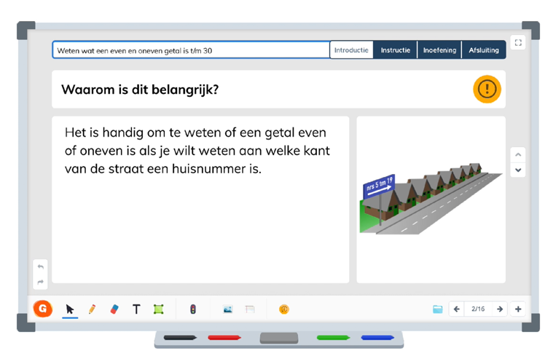
Doelen op het digibord tonen aan het begin van de les

Slide 38
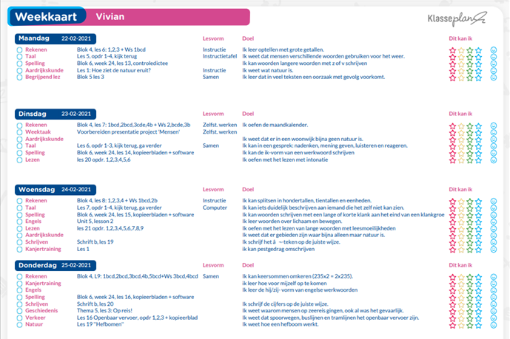
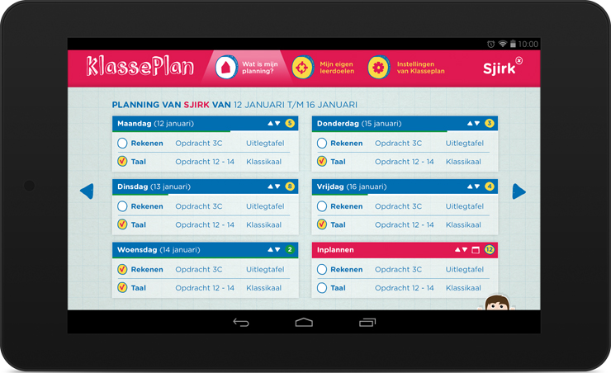
Doelen op de weektaak van de leerlingen

Slide 39
Fase 2 Onderdelen vanuit de methode vervangen
Blijf binnen de toetsperiode, bekijk daar wat de toetsdoelen zijn (zo kun je gewoon de methodetoets afnemen)
Voeg onderdelen samen zodat je aan 1 of 2 doelen per week werkt (voeg bijvoorbeeld: meten en meetkunde samen, binnen de toetsperiode)
Schrap opdrachten die overbodig zijn en die niet passen bij het doel van die dag/week
Bekijk globaal hoeveel opdrachten er overblijven per doel
Zoek er zelf materiaal bij waar nodig
Deel en bespreek de doelen met de leerlingen
Zorg dat de leerlingen reflecteren op de doelen!
Check regelmatig of de doelen behaald zijn (korte toetsjes (paar vragen) aan einde van de dag?)
Zorg voor een automatiserings/herhalingsmateriaal van belangrijke doelen en verhaaltjessommen etc

Slide 40
Fase 3 Zelf leerlijnen samenstellen
Op basis van de ervaringen zelf leerlijnen samenstellen, of onze leerlijnen gebruiken
Bepaal zelf de doelen en plan deze in een leerjaar in, verdeel de doelen over de weken
Denk goed na over de indeling, automatisering en herhaling (herhalingsboek?)
De methode gebruiken als bronnenboek
Zelf materiaal gaan ontwerpen/verzamelen
Toetsing: formatieve evaluatie (korte voortgangstoetsjes), en gesprekken met leerlingen
Leerlingen bewijzen wat ze kunnen in hun portfolio

Slide 41
Opdracht 2: Fase 2 bespreken
Bekijken
Fasen voor ontwikkeling (zie PowerPoint)
Doelen RekenZeker
Planning doelen NieuwLeren per jaar (3/4/5, 6/7/8)
Opdracht
Bekijk de fasen 2 en 3
Stel dat je gaat werken vanuit de leerlijnen:
Hoe ziet dit eruit in de praktijk? Betrek ook de kijkwijzer hierin, vooral:
Welke instructie, te differentieren?
Welke lesstof
Lukt het dan om om te gaan met de niveauverschillen binnen je groep?
Werk twee weken praktisch uit, hoe ziet dit eruit?
Uiteindelijke keuze: nieuwe methode of meer vanuit leerlijnen?

Slide 42
Filmpje kindgesprekken
https://www.leraar24.nl/247171/kind-coachgesprek-met-goede-feedback-leerdoelen-halen/

Slide 43
Maarten van der Steeg
06-13027919
info@nieuwleren.nl
www.nieuwleren.nl
www.leerlijnen.nl

